Slide 1


Účinky elektrického proudu na organismus a působení organismů na elektrický proud
Pojmy elektřiny
Vysoké napětí – ochrana, statická elektřina a blesky
Elektrické projevy organismu
JIP - Elektrostimulace Elektrikoagulace, kardioverze
Terapie diatermie
Praha 2020 Beneš J

Slide 2
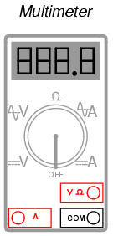
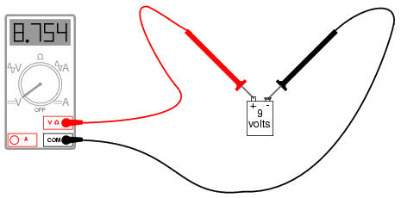
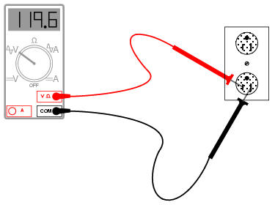
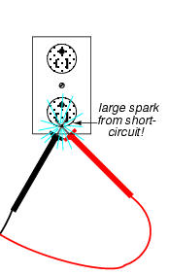
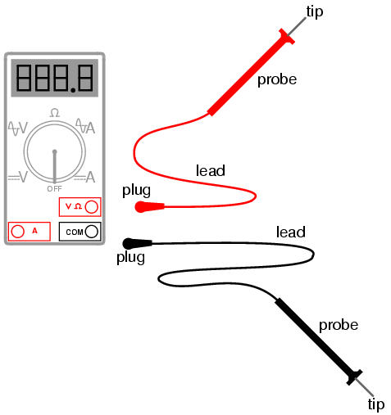
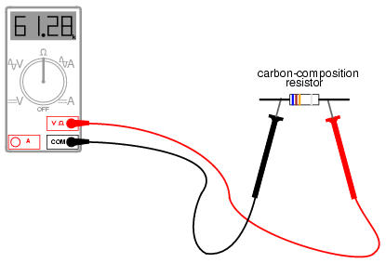
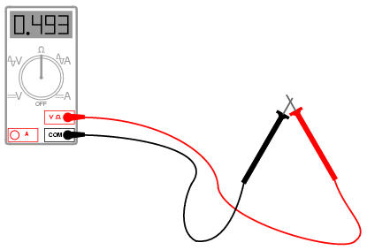
Měření elektrických parametrů v praxi
Napětí V
Ohmy Ω

Slide 3
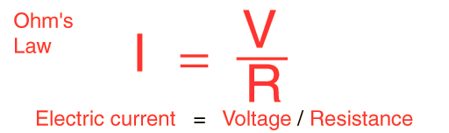
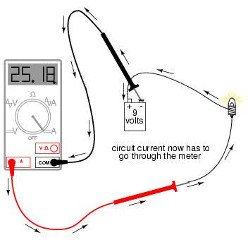
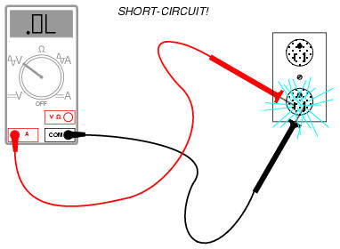
Měření elektrických parametrů v praxi 2
MĚŘENÍ PROUDU

Slide 4
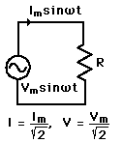
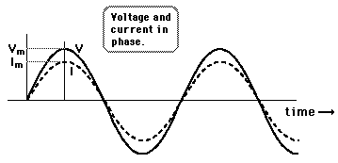


Odpor v obvodu
Rezistor
Odpor ohm
Energie v odporu = ½ R I²

Slide 5
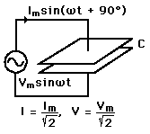
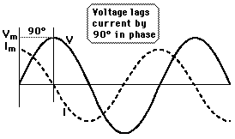



Kondenzátor v obvodu
Impedance kondenzátoru, kapacitance
Kapacita Q – Farrad
Kolik náboje nateče
Energie v kondenzátoru = ½ C U²

Slide 6
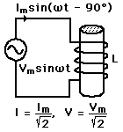
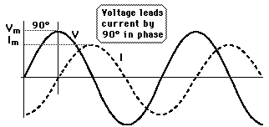

Cívka v obvodu (nejde o cívku na šití)
Impedance cívky induktance
Indukčnost L – Henry
Jak velké magnetické pole je v cévce pole
Energie = ½ L I²

Slide 7
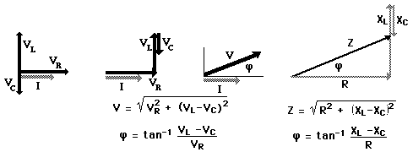
Impedance obvodu

Slide 8
Zákony elektrických obvodů
KIRCHOFFOVY ZÁKONY
- základ pro řešení elektrických sítí - obsahují smyčky a uzly
Algebraický součet proudů v uzlu je roven nule:
- n - počet větví v uzlu
- proud vstupující do uzlu +
- proud vystupující z uzlu -
Součet napětí na rezistorech (R⋅I) je v uzavřené smyčce roven součtu elektromotorických napětí zdrojů.
Práce je joule
Výkon je ve wattech

Slide 9
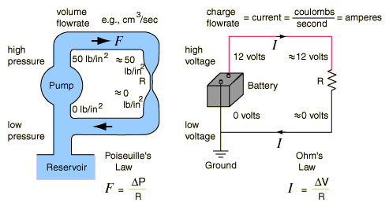

Slide 10
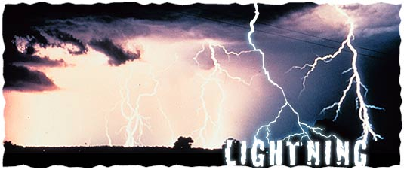
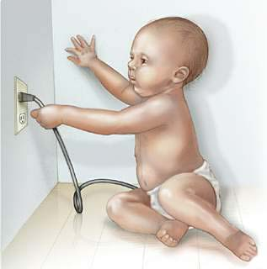

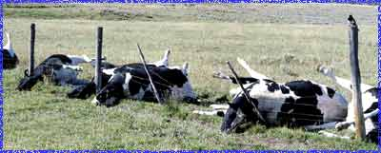
Blesk nejde o seriózní časopis
Blesk má 100000 voltů – náboj – efekt proudu, ale i expendující přehřátý vzduch
Krokové napětí nohy na různém potenciálu – až 30 m od místa úderu.
Není vždy smrt – 40 %, vždy je různě dlouhé bezvědomí, fraaktury kostí sval kontrakcí zlomí

Slide 11
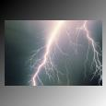
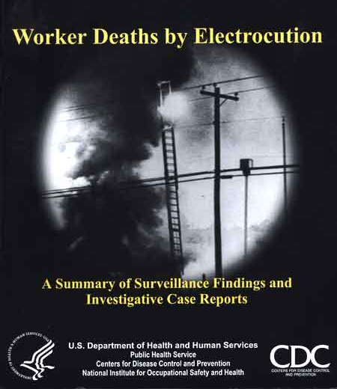
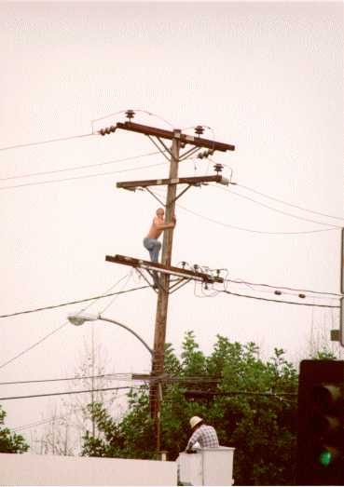
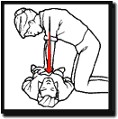
Smrt u vysokého napětí je popálením

Slide 12
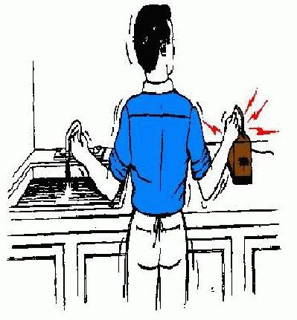
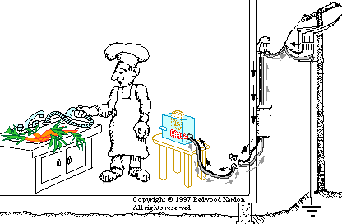
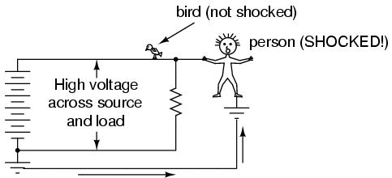
Zkrat – úraz elektrickým proudem
Pojem zemění, proud hledá cestu nejmenšího
Odporu, oddělení trasformátorem,

Slide 13
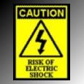
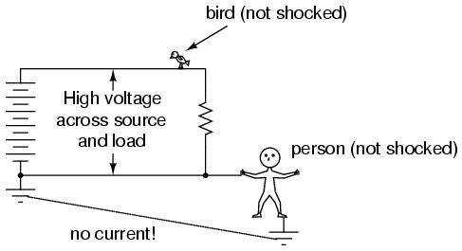
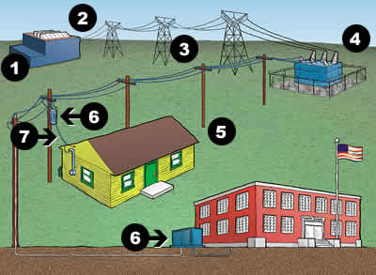
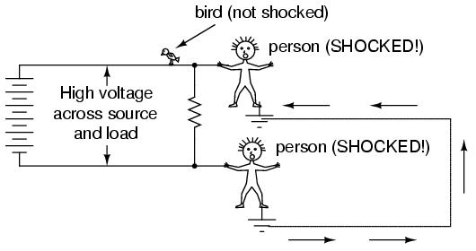
Vysoké napětí
Ztráty na vedení drátu je energie = RI² a jde o přenesení max. výkonu
Výkon je proud x napětí.
Pevnost vzduch a vody
Nesouvisí s vodivostí - Siemens

Slide 14
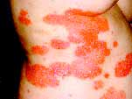
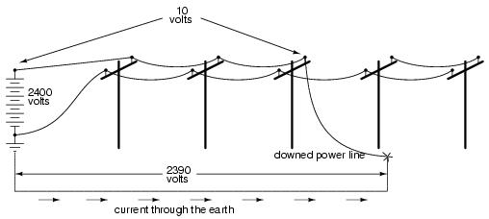
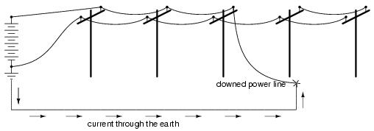
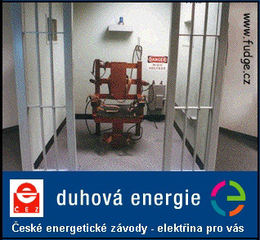
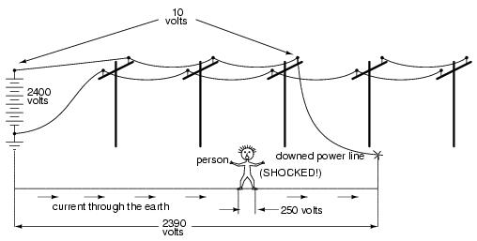
Nedotýkejte se ani drátů na zem spadlých
Oblast břicha
Pohled zdola

Slide 15
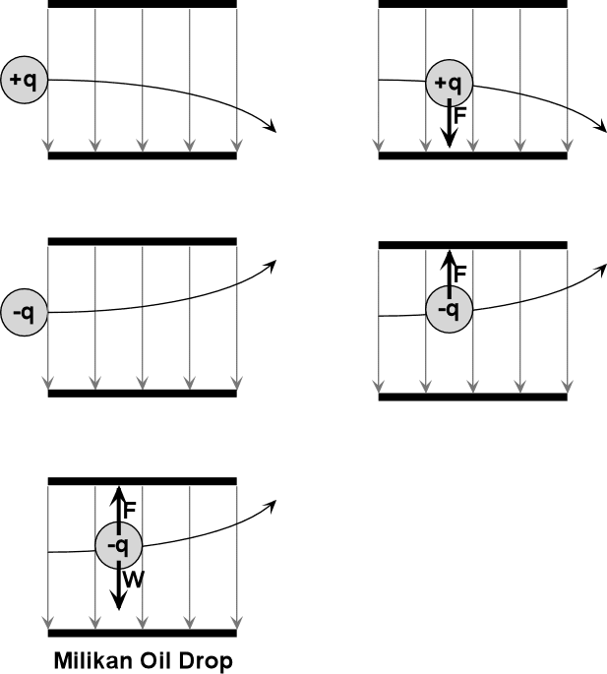
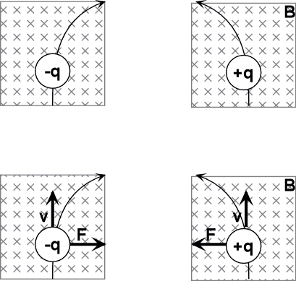
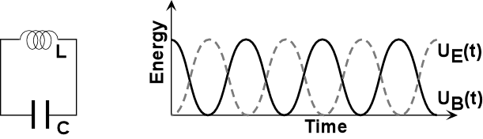

Slide 16
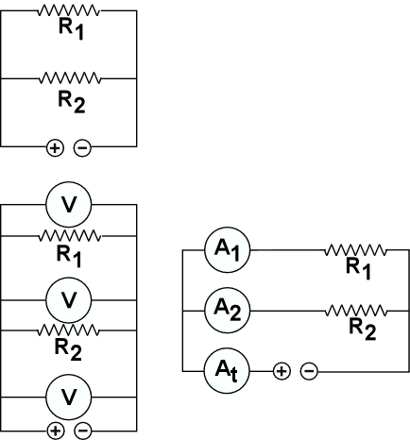
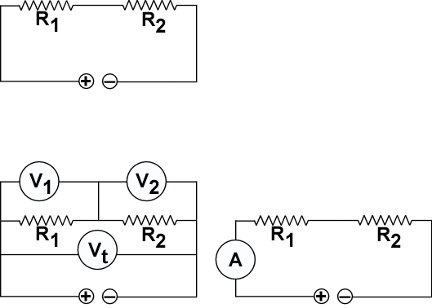

Slide 17
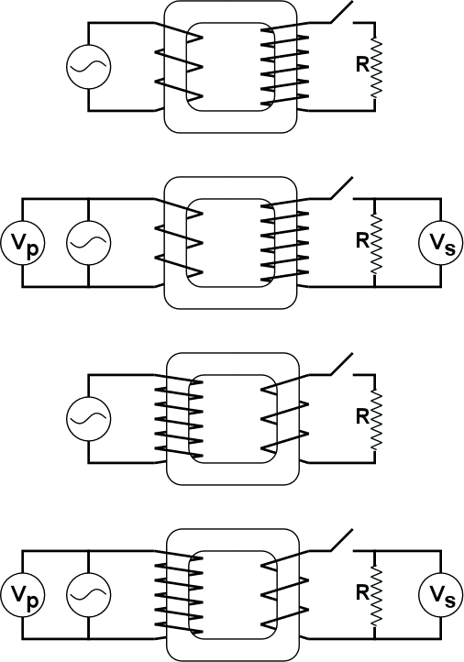
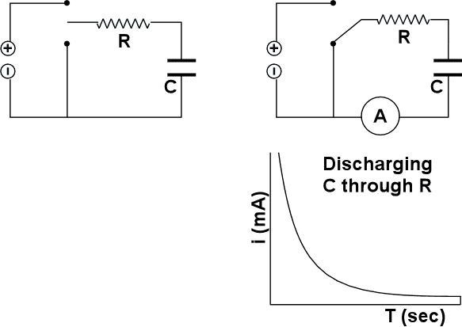

Slide 18
Proud
Ampér je proud při průchodu dvěma nekonečně dlouhými vodiči, zanedbatelného průřezu ve vakuu od sebe jeden metr je jeden metr délky sílu 2.10⁻⁷ newtonu
e = 1,602.10⁻¹⁹ C opačně 1 C = 6,242.10¹⁸ nábojů
Volt ampérová charakteristika
Odpor na teplotě
Elektroměr – měří joule
Změny rozsahu ampérmetr a voltmetru
Vnitřní odpor zdroje

Slide 19
Intenzita proudu
Proudy kolem 25 mA křeče, pro srdce podprahové
80 mA až 3 A – nebezpečné – fibrilace komor irreversibilní
Proudy nad 3 A již nejsou pro srdce nebezpečné – způsobují popáleniny (těžké a smrtelné)
Střídavý 4x nebezpečnější než stejnosměrný
30 až 150 HZ nejhorší (vysokofrekvenční proud tam poškození až 500 mA !!!!
Doba kontaktu – křeč a on se drží
Cesta v těle
Zocelení lidé - elektrikáři

Slide 20
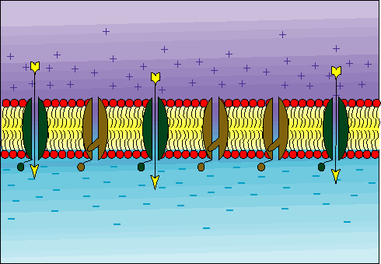
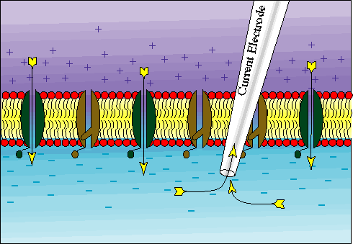
Záporné napětí-70 mV

Slide 21
Rozdíl mezi myocytem a ostatní dráždivou svalovou a nervovou tkání
(neplatí pro hysterické osoby)

Slide 22
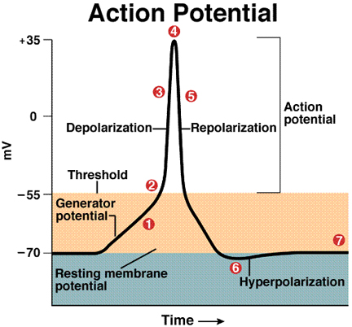
Dva pojmy mezi fyzikou a fyziologií
Dráždivost tkání (např. svalů) vyjádřit pomocí reobáze a chronaxie. proudovými impulsy, existuje určitá hodnota proudu, pod kterou nelze podráždění vyvolat. Ta se nazývá reobáze. Chronaxie je doba trvání impulsu nutná k podráždění svalu proudem rovným dvojnásobku reobáze.

Slide 23
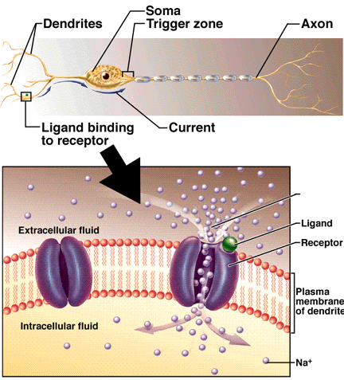
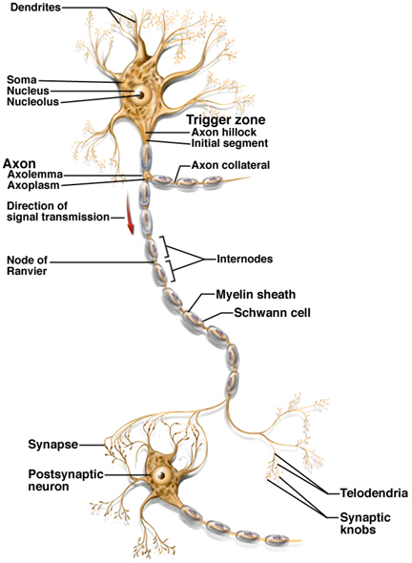

Slide 24
Donnanova rovnováha napětí-70 mV
Chemický potenciál složky představuje změnu volné entalpie (Gibbsovy energie) G soustavy, při předání či odebrání 1 molu i-té složky ze soustavy při konstantním tlaku a teplotě a při nezměněných množstvích ostatních složek. Proto se též nazývá parciální molární Gibbsova energie.
práce potřebná k převedení 1 molu i-té složky (iontu či elektronu) do nitra uvažované fáze, daná jako součet chemické a elektrostatické složky
Donnannův potenciál (Nerstnova rovnice)

Slide 25

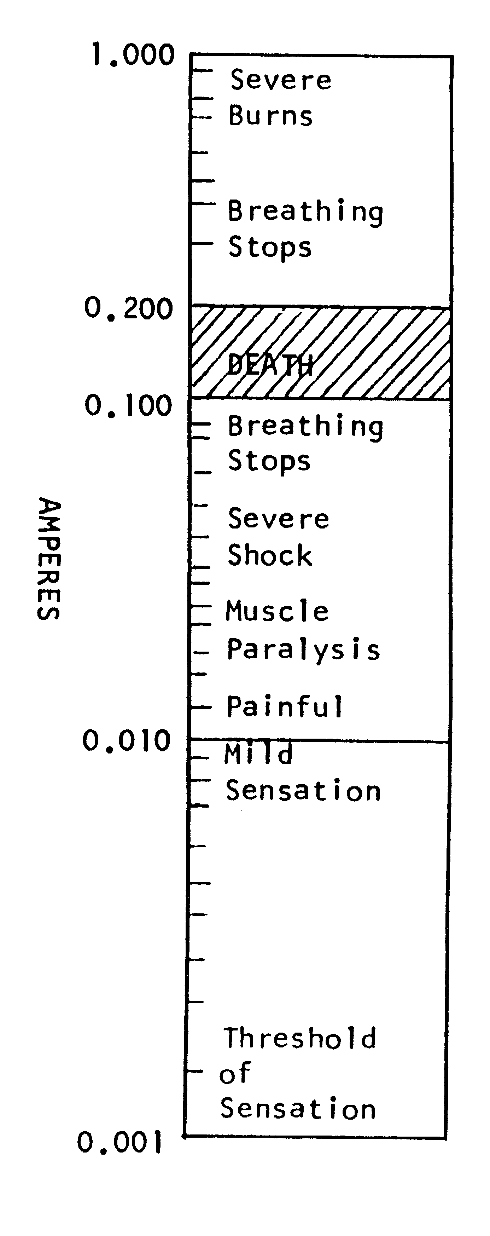

Elektrický proud a popis EKG

Slide 26


Slide 27
Přehled tematických okruhů
EKG
Dočasná kardiostimulace
Elektrická kardioverze
Defibrilace
Trvalá stimulace
Diatermie

Slide 28
E K G
Klasické 12 svodové
Kontinuální monitorování
Centrála pro monitorování arytmií
Monitorování ST úseků

Slide 29







EKG – teorie a praxe

Slide 30




Slide 31



Normální EKG

Slide 32

Změny úseku ST

Slide 33





Převodní systém srdeční

Slide 34


Slide 35


Slide 36



Slide 37
EKG
I
II
III
III
V1-V6
aVF,a VR,aVL
tří bipolárních svodů: svod I - RL, svod II - RF a svod III - FL
Celkem 12 svodů

Slide 38



Slide 39



Slide 40



Slide 41


Holterovské monitorování
Záznam 24 hodin,
Počítač zpracuje
ES –komorové a síňové

Slide 42
Kardiostimulace
dočasná intravasální kardiostimulace
dočasná trastorakální kardiostimulace
dočasní jícnová kardiostimulace

Slide 43



Slide 44






Sval

Slide 45



Kardioverze - JIP
Puls má energii 50 Ws až 300 Ws
Synchronizace R vlnou na EKG
Nedotýkat se postele ani pacienta

Slide 46



Slide 47

Defibrilace, kardioverze

Slide 48




EEG - epilepsie

Slide 49





Sběr signálů EEG

